Slide 1
Název | Doprava – rozdělení a charakteristiky
Předmět, ročník | Zeměpis, 2. ročník
Tematická oblast | Sociální prostředí
Anotace | Prezentace na téma rozdělení a charakteristiky dopravy, obsahuje otázky a úkoly
Klíčová slova | Struktura dopravy, složky dopravy, dopravní ukazatelé
Autor | Mgr. Tomáš Pospíšil
Datum | Listopad 2013
Škola | Gymnázium Jana Opletala, Litovel, Opletalova 189
Projekt | EU peníze středním školám, reg. č.: CZ.1.07/1.5.00/34.0221

Slide 2
DOPRAVA
rozdělení a charakteristika
Po2 DUM č. 11

Slide 3
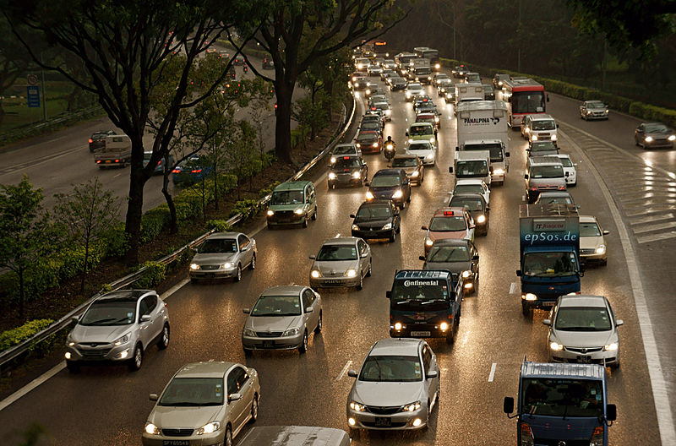
Funkce dopravy
přemísťování
lidí
zboží
surovin
informací
Obr. 1 Intenzivní doprava

Slide 4
Rozdělení dopravy
podle přepravovaného subjektu
osobní (terciární sektor)
nákladní (sekundární sektor)
informací (terciární, kvartérní sektor)
podle geopolitického hlediska
mezinárodní
tuzemská (vnitrostátní)
tranzitní
Vysvětli pojem tranzitní doprava.

Slide 5
Rozdělení dopravy – podle prostředí
železniční
silniční
potrubní
suchozemská
lanová
tunelová
kabelová
městská
Jaké druhy městské dopravy znáte?

Slide 6
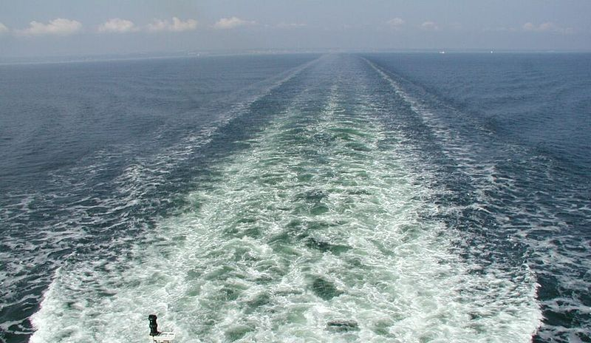
Rozdělení dopravy - podle prostředí
námořní
vodní
říční
vnitrozemská
jezerní
Obr. 2 Brázda za lodí

Slide 7
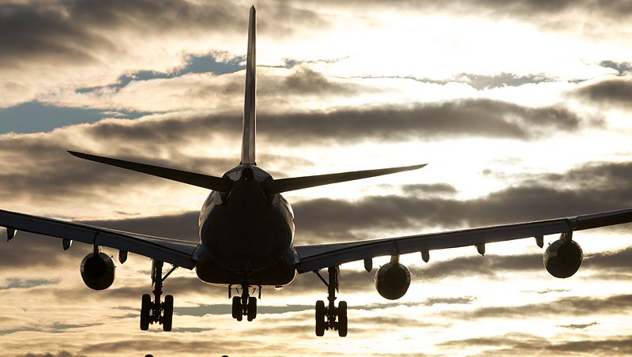
Rozdělení dopravy - podle prostředí
vzdušná
letecká
informací šířených vzduchem
Obr. 3 Přistání letadla

Slide 8
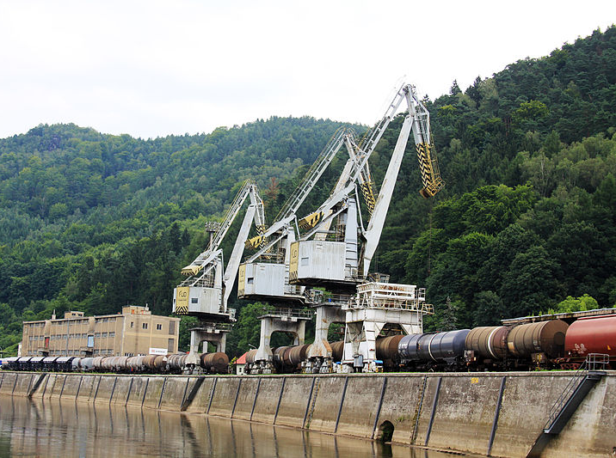
Složky dopravy
dopravní prostředky
dopravní cesty
dopravní zařízení
př. nádraží, přístav, překladiště, zdymadlo, semafor atd.
Obr. 4 Překládka v děčínském přístavu

Slide 9
Hodnotící ukazatele dopravy
dopravní síť
celková délka (km)
hustota (km/1000 km² plochy státu)
objem přepravy (tuny, počty osob)
dopravní park (počet dopravních prostředků, přepočet na 1 obyvatele)

Slide 10
Hodnotící ukazatele dopravy
výkon
násobek přepravní vzdálenosti a objemu přepravy
jednotky: tunokilometr, osobokilometr
Jaký přepravní výkon má autobus
vezoucí 50 osob 100 km?

Slide 11
Zdroje:
Obr. 1 Intenzivní doprava [cit. 2013-11-22]. Dostupný pod licencí Creative Commons Attribution 2.0 Generic license z WWW: http://commons.wikimedia.org/wiki/File:Driving_Cars_in_a_Traffic_Jam.jpg
Obr. 2 Brázda za lodí [cit. 2013-11-22]. Dostupný pod licencí Creative Commons Attribution-Share Alike 3.0 Unported license. z WWW:
http://commons.wikimedia.org/wiki/File:Wake_(Kilwater)_behind_a_ferry.jpg
Obr. 3 Přistání letadla [cit. 2013-11-22]. Dostupný pod licencí Creative Commons Attribution 2.0 Generic license z WWW: http://commons.wikimedia.org/wiki/File:Lufthansa_A340-300_(6663715425).jpg
Obr. 4 Překládka v děčínském přístavu [cit. 2013-11-22]. Dostupný pod licencí Creative Commons Uveďte autora-Zachovejte licenci 3.0 Unported z WWW: http://commons.wikimedia.org/wiki/File:D%C4%9B%C4%8D%C3%ADn_harbour_2012_2.jpg?uselang=cs

